Slide 1
Szyfrowanie: CryptoAPI, CAPICOM i alternatywy
Justyna Lipska
Informatyka Stosowana
229775

Slide 2
CAPICOM
cyfrowe podpisywanie danych,
kontrola, sprawdzenie i wyświetlenie ich podpisu cyfrowego i / lub certyfikatu cyfrowego,
dodanie lub usunięcie certyfikatów z magazynów certyfikatów,
szyfrowanie i deszyfrowanie danych.

Slide 3
CAPICOM
Windows Server 2008
Windows Vista
Windows XP
Windows 2000
Nie wspierane w Windows 7

Slide 4
Interfejs CryptoAPI
Generowanie i wymiana kluczy, podpisów elektronicznych oraz szyfrowania danych za pomocą architektury usługodawcy do obsługi instalowanych usługodawców kryptograficznych
Obsługa certyfikatów X.509 i standardów PKCS

Slide 5
Dostawca CSP
Kod wykonujący uwierzytelnianie, kodowanie i usługi szyfrujące udostępniane aplikacjom opartym na systemie Windows za pomocą interfejsu CryptoAPI. Oprogramowanie CSP jest odpowiedzialne za tworzenie, niszczenie i używanie kluczy do wykonywania różnych operacji kryptograficznych. Poszczególni usługodawcy CSP zapewniają różne implementacje interfejsu CryptoAPI. Niektórzy usługodawcy udostępniają silniejsze algorytmy kryptograficzne, a inni proponują składniki sprzętowe, takie jak karty inteligentne

Slide 6
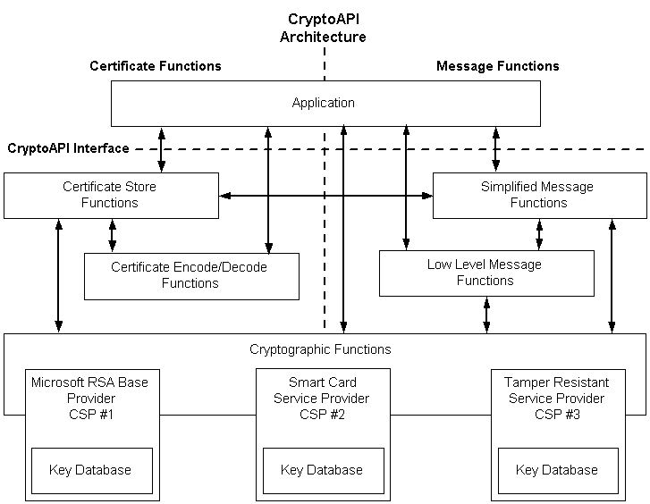
Architektura CryptoAPI

Slide 7
Warstwa aplikacji
W tej najwyższej warstwie działa aplikacja, wykonująca mechanizmy kryptograficzne

Slide 8
Warstwa systemowa
Jest stykiem aplikacji z systemem udostępnia operacje kryptograficzne wykorzystywane przez aplikację

Slide 9
Warstwa dostawców usług kryptograficznych
Zawiera moduły dostawców usług kryptograficznych, które wykonują właściwe operacje szyfrowania, podpisywania i generowania kluczy

Slide 10
Warstwa systemowa

Slide 11
Podstawowe funkcje kryptograficzne
Dzięki nim odwołujemy się do dostawców usług kryptograficznych
Wybieramy specyficznego dostawcę, spełniającego wymaganą funkcjonalność (funkcje generujące klucze)
Tworzenie i przechowywanie kluczy kryptograficznych, wymiana ich i transmisja

Slide 12
Funkcje kodowania/dekodowania certyfikatów
Używane podczas szyfrowania i deszyfrowania danych

Slide 13
Funkcje magazynu certyfikatów
Używane do zarządzania zbiorami cyfrowych certyfikatów, umożliwiają sprawdzenie certyfikatów zawartych w dokumentach

Slide 14
Uproszczone funkcje wiadomości
Grupa funkcji wysokiego poziomu, służących do tworzenia i korzystania z kluczy do szyfrowania i deszyfrowania, składania oraz weryfikacji cyfrowych podpisów

Slide 15
Niskopoziomowe funkcje wiadomości
Funkcje używane podczas wszystkich zadań wykonywanych przez uproszczone funkcje wiadomości
Większa kontrola nad wykonywanymi operacjami, ale wymagają większej ilości wywołań funkcji

Slide 16
Dostęp aplikacji do CSP
Aplikacje nie mają bezpośredniego dostępu do kluczowych elementów CSP, używają jedynie „przezroczystych” deskryptorów, nie istnieje, więc ryzyko uszkodzenia CSP
Aplikacje nie określają detali kryptograficznych, interfejs CSP pozwala aplikacji wybrać algorytm kryptograficzny, ale implementacja każdej operacji kryptograficznej jest opisywana i dokonywana w CSP
Aplikacje nie przechowują dokumentów z tożsamością użytkownika np. hasła i wszystkie operacje uwierzytelniające wykonywane są poprzez CSP

Slide 17
Obszary funkcyjne
Podstawowe funkcje kryptograficzne
Funkcje kodowania/dekodowania komunikatów
Funkcje magazynów certyfikatów
Uproszczone funkcje wiadomości
Niskopoziomowe funkcje wiadomości

Slide 18
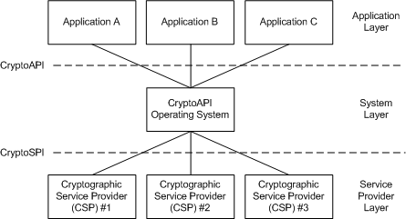

Slide 19
Opis cech wg których aplikacja wybiera dostawcę CSP
Algorytm wymiany klucza
Algorytm cyfrowego podpisu
Format KeyBLOB
Format cyfrowego podpisu
Schemat uzyskiwania klucza sesyjnego
Długość klucza
Tryby domyślne

Slide 20
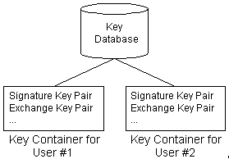
KeyDataBase

Slide 21
Klucze
Klucze sesyjne
Para kluczy publiczny prywatny

Slide 22
Klucze sesyjne
Pamięć ulotna, niszczone po zakończeniu sesji
Eksport kluczy z bazy kluczy CSP do specjalnej formy przechowywania nazywamy KeyBLOB. Jest to zaszyfrowana postać klucza, która może być przechowywana poza modułem CSP tworzona za pomocą funkcji

Slide 23
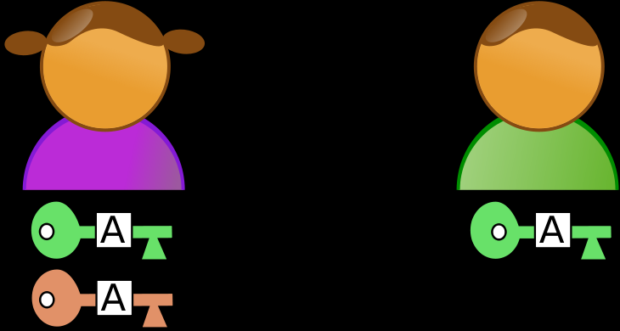

Slide 24
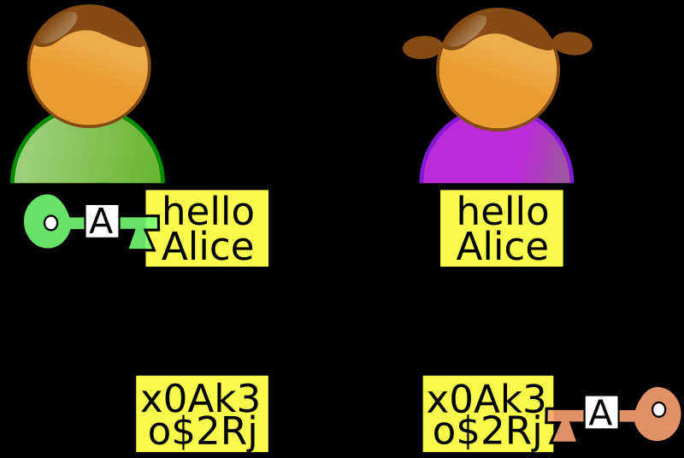

Slide 25
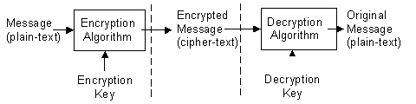
Szyfrowanie

Slide 26
Algorytmy szyfrowania
Symetryczne
asymetryczne

Slide 27
Symetryczne
algorytm kryptograficzny, który do szyfrowania i deszyfrowania tekstu jawnego wykorzystuje klucz lub klucze. W przypadku, gdy do szyfrowania i deszyfrowania wykorzystywane są różne klucze, to jest możliwe wyznaczenie klucza szyfrującego z deszyfrującego i odwrotnie. Ujawnienie jednego z kluczy umożliwia odtworzenie zaszyfrowanej wiadomości

Slide 28
Asymetryczne
Algorytmy asymetryczne nazywane również algorytmami z kluczem publicznym, używają innego klucza do szyfrowania i deszyfrowania tych samych danych, a ponadto z klucza, którym zostały zaszyfrowane dane w żaden sposób nie da się wyciągnąć klucza do ich odszyfrowania. Dlatego algorytmy tego typu są znacznie bezpieczniejsze, ponieważ wysyłając wiadomoć nie wysyłamy w niej klucza a odszyfrować wiadomoć może jedynie osoba upoważniona, która posiada unikatowy klucz deszyfrujący najczęściej w postaci certyfikatu.

Slide 29
Przygotowanie środowiska programistycznego
advapi32.dll- funkcje szyfrujące i deszyfrujące
crypt32.dll- zarządzanie certyfikatami, dostęp do prostych oraz niskopoziomowych funkcji wiadomości
Pośrednie odwołanie do modułów CSP (implementacja standardów i algorytmów kryptograficznych)

Slide 30
Certyfikaty
X.509
PKCS

Slide 31
HCRYPTMSG
Uchwyt do szyfrowanej informacji

Slide 32
Kontenery kluczy
Kontener= użytkownik = para kluczy

Slide 33
KeyBLOB
Public KeyBLOB
Private KeyBLOB
Simple KeyBLOB

Slide 34
CryptMsgCalculateEncodedLength
Funkcja, która wylicza maksymalną liczbę bajtów potrzebnych na zakodowanie informacji
Wynik: liczba bajtów będzie zawsze większa lub równa liczbie aktualnie potrzebnych bajtów

Slide 35
CryptMsgOpenToEncode
funkcja otwiera wiadomość kryptograficzną po to, aby ją zakodować i zwraca uchwyt do otwartej wiadomości. Wiadomość pozostaje otwarta do momentu wywołania funkcji CryptMsgClose. W razie niepowodzenia zwraca NULL.

Slide 36
CryptMsgUpdate
funkcja dodaje zawartości do szyfrowanej wiadomości. Użycie tej funkcji pozwala konstruować widomość krok po krok poprzez powtarzanie wywołań CryptMsgUpdate. Dodawana zawartość wiadomości jest zaszyfrowywana lub odszyfrowywana w zależności od tego czy wiadomość została otwarta przez CryptMsgOpenToEncode czy CryptMsgOpenToDecode. Jeśli wywołanie zakończyło się sukcesem zwracana wartość jest różna od zera (TRUE).

Slide 37
CryptMsgGetParam
funkcja nabywa argumenty wiadomości po odkodowaniu lub zakodowaniu wiadomości kryptograficznej. Ta funkcja jest wywoływana po ostatnim wywołaniu CryptMsgUpdate.

Slide 38
CryptMsgClose
funkcja zamyka uchwyt wiadomości kryptograficznej. Po każdym wywołaniu funkcji, zmienna służąca do zliczania referencji do wiadomości jest zmniejszana o jeden. Gdy osiągnie wartość zera, wiadomość zostanie zwolniona do końca.

Slide 39
CryptMsgOpenToDecode
Funkcja otwiera wiadomość kryptograficzną po to, aby ją zdekodować i zwraca uchwyt do otwartej wiadomości. Wiadomość pozostaje otwarta do momentu wywołania funkcji CryptMsgClose. W razie niepowodzenia zwraca NULL.

Slide 40
CryptAcquireContext
Funkcja jest używana do zdobyć uchwyt do określonego key container z określonego cryptographic service provider (CSP). Zwraca uchwyt , który jest używany do wywoływania funkcji CryptoAPI które używa wybrany CSP.

Slide 41
CryptGetUserKey
Funkcja odzyskuje uchwyt do jednego z dwóch kluczy użytkownika (public/private key pairs). Ta funkcja jest używana tylko przez właściciela pary kluczy (publiczny/prywatny) i to tylko wtedy, gdy uchwyt CSP i jego skojarzenie z key container jest możliwe. Jeśli CSP uchwyt nie jest dostępny ale certyfikat użytkownika tak, użyj CryptAcquireCertificatePrivateKey.

Slide 42
CryptGenKey
Funkcja generuje losowy kryptograficzny klucz sesji (session key) lub parę kluczy (prywatny/publiczny). Uchwyt do klucza lub pary kluczy jest zwracany jako phKey. Ten uchwyt może być następnie wykorzystany w razie potrzeby z każdą funkcją CryptoAPI, która wymaga uchwytu do klucza.
Aplikacja wywołująca musi określić algorytm podczas wywoływania tej funkcji. Ponieważ ten typ algorytmu jest przechowywany w pakiecie z kluczem, aplikacja nie wymaga określenia algorytmu później, gdy rzeczywiste operacje kryptograficzne są wykonywane.

Slide 43
CryptDestroyKey
Funkcja zwalnia uchwyt, który odnosi się do parametru hKey.
Jeśli uchwyt odnosi się do klucza sesji lub z kluczem publicznym, który został zaimportowany do CSP przez CryptImportKey, ta funkcja niszczy klucz i uwalnia pamięć używaną przez klucz. Wiele CSP nadpisuje pamięć, gdzie klucz się znajdował przed jej zwolnieniem. Jednakże, bazowe, podstawowe pary kluczy nie są niszczone przez tę funkcję. Tylko uchwyt.

Slide 44
CryptReleaseContext
Funkcja zwalnia uchwyt do CSP i key container. Po każdym wywołaniu tej funkcji, the reference count on the CSP jest zmniejszany o 1. Kiedy osiągnie wartość zero, kontekst jest całkowicie zwolniony i nie może już być używany przez inne funkcje w aplikacji.
Aplikacja wywołuje tę funkcję po zakończeniu korzystania z CSP. Funkcja nie niszczy key containers lub key pairs.

Slide 45
CryptCreateHash
Funkcja inicjuje haszowanie strumienia danych. Tworzy i zwraca aplikacji wywołującej uchwyt do obiektu hash dostawcy usług kryptograficznych (CSP). Ten uchwyt jest używany w kolejnych wywołaniach CryptHashData i CryptHashSessionKey do hashowania kluczy sesji i innych strumieni danych
.

Slide 46
CryptHashData
Funkcja dodaje dane do określonego hash obiektu. Ta funkcja i CryptHashSessionKey może być wywołana kilka razy, aby obliczyć długość hash lub nieciągłych strumieni danych

Slide 47
CryptGetHashParam
funkcja pobiera dane, które regulują działalnie hash obiektu. Rzeczywistą wartość hash można pobrać przy użyciu tej funkcji

Slide 48
CryptDestroyHash
Funkcja niszczy hash obiektu, który odwołuje się do parametru hHash. Nie możemy używać zniszczonych obiektów.

Slide 49
CryptDeriveKey
Funkcja generuje klucze kryptograficzne sesji z wartości bazy danych. Funkcja ta gwarantuje, że gdy ten sam dostawca usług kryptograficznych (CSP) i algorytmy są stosowane klucze wygenerowane z tej samej bazy danych są identyczne .Bazy danych mogą być hasłami lub innymi danymi użytkownika

Slide 50
CryptEncrypt
Funkcja szyfrowania danych. Algorytm używany do szyfrowania danych jest wyznaczony przez klucz posiadanych przez moduł CSP i jest wskazywany przez parametr HKEY

Slide 51
CryptDecrypt
Funkcja odszyfrowuje dane wcześniej zaszyfrowanych za pomocą funkcji CryptEncrypt.

Slide 52
Dziękuję za uwagę

